Slide 1

EVERTSHUIS
Jaarverslag 2025

Slide 2

VOORWOORD
Het was een succesvol, maar ook een bewogen jaar voor het Evertshuis. Halverwege het jaar heeft de gemeente de exploitatie overgenomen. Het bestuur en de directeur zegden op. Een interim-bestuur werd benoemd.
De bezoekersaantallen van bijna alle activiteiten en ook de bezoekers van het gebouw bleven nagenoeg gelijk. Van huurders, theatervoorstellingen en spontane binnenloop voor een kopje koffie na een wandeling. Er is een lichte daling te zien vanwege het wegvallen van de balie van de gemeente.
Het theaterprogramma is goed bezocht en verder hebben we ook dit jaar diverse grote evenementen georganiseerd. Het Korenfestival, de Boreftse Boekenmarkt en de kleedjesmarkt werden bezocht door veel mensen.
In dit jaarverslag kijken we terug op een zeer goed jaar. In de hoop dat er meer mogen volgen.

Slide 3

INHOUD
Het Evertshuis
De gezichten achter het Evertshuis
Tot slot

Slide 4
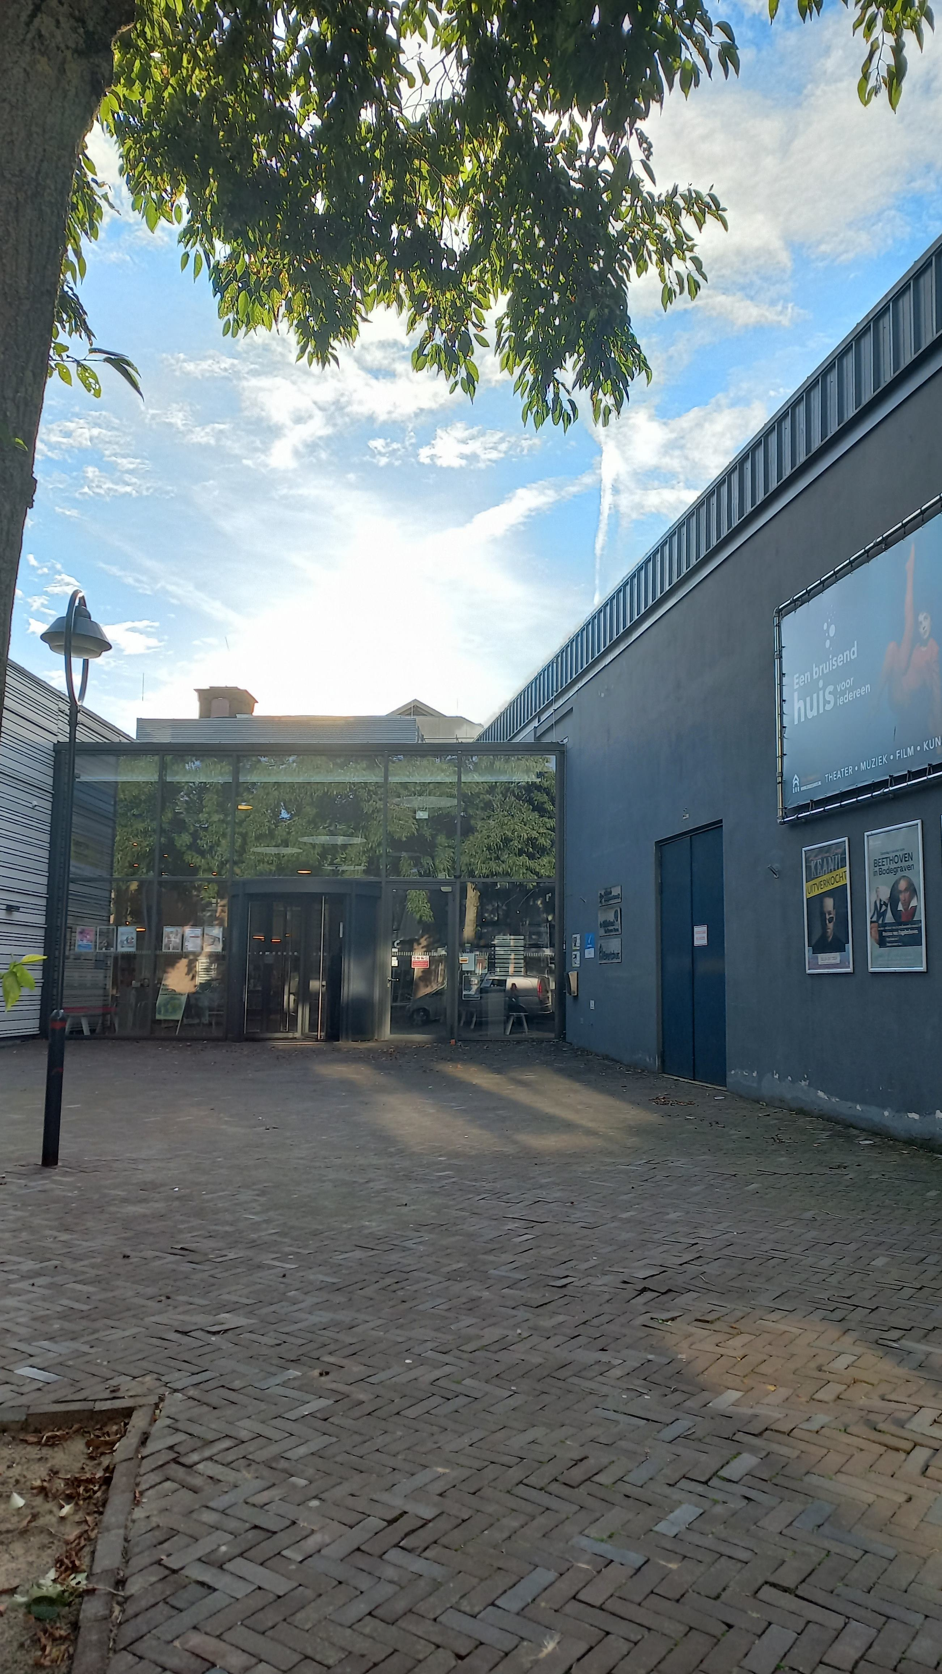
HET EVERTSHUIS
We zijn een dorpshuis waar:
  Het theater een breed aanbod van cultuur en vermaak aanbiedt
  Je welkom bent voor een kop koffie of een praatje
  Bedrijven diverse activiteiten organiseren
  Huurders kantoor houden, les geven
  Stichtingen en verenigingen hun bijeenkomsten houden
  Lokale bands oefenen
  Serviceclubs vergaderen
  Exposities te zien zijn
  De jeugd welkom is en kennis maakt met kunst en cultuur

Slide 5
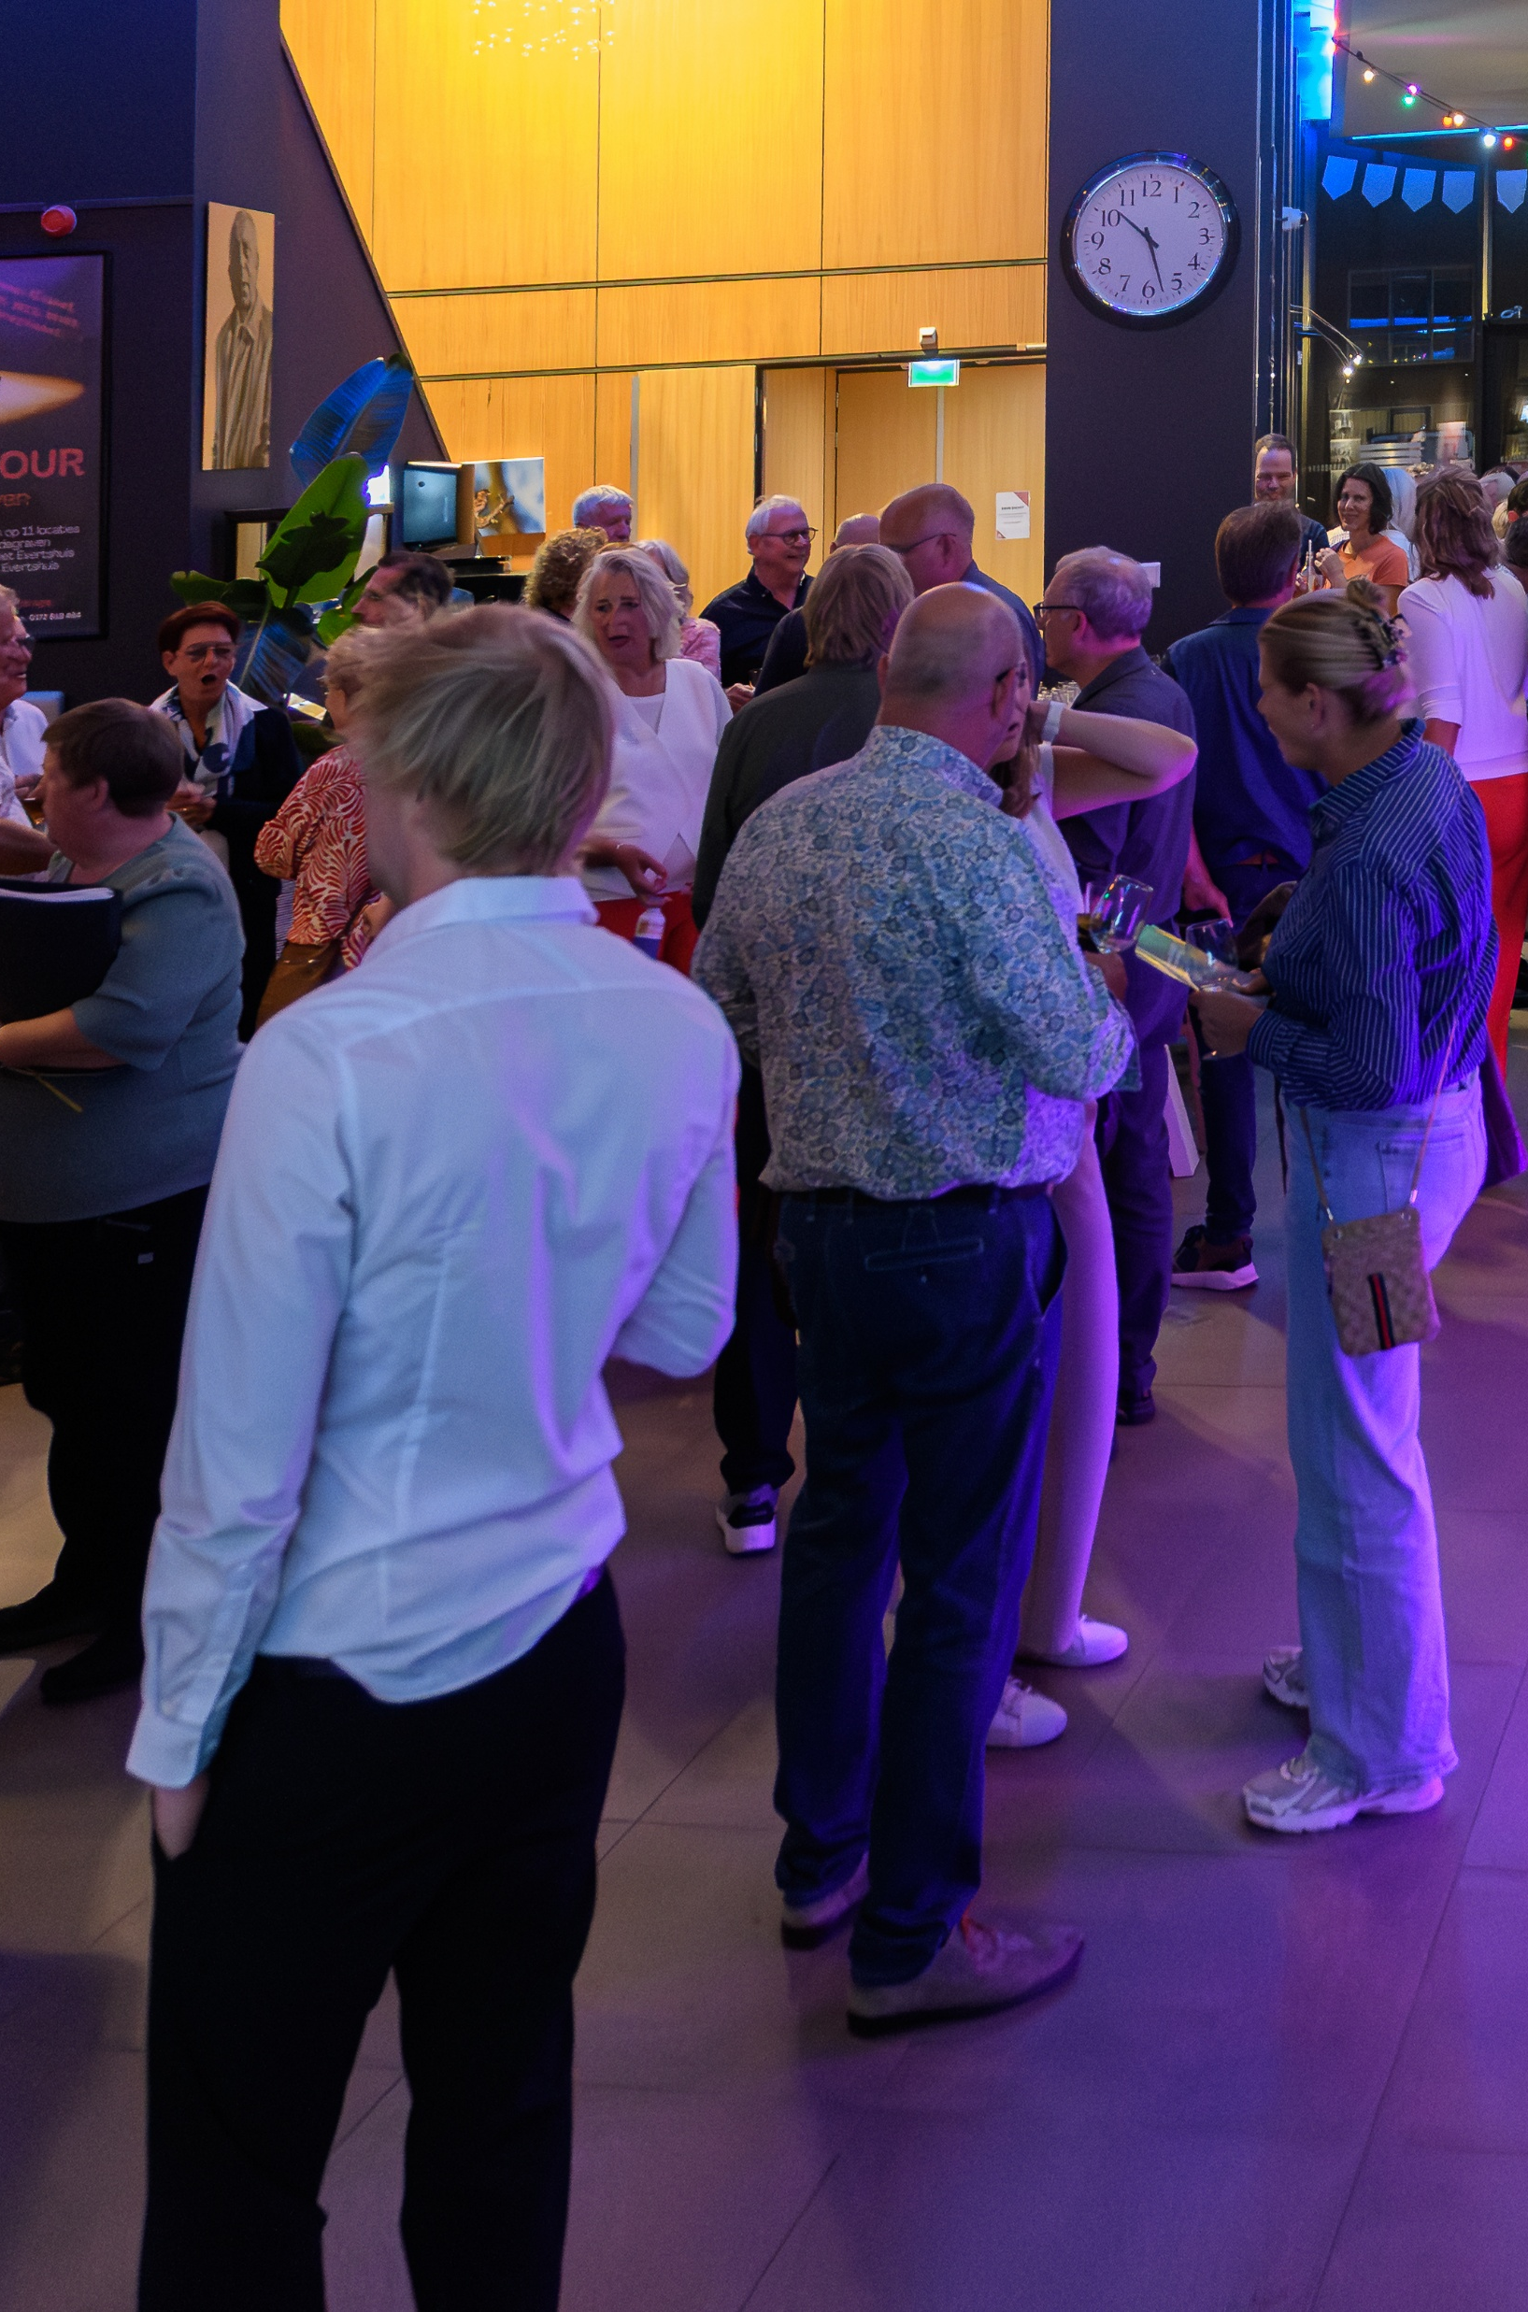
129.636 bezoekers over de vloer in het Evertshuis
(-8 % t.o.v. 2024 | oorzaak: wegvallen van balie gemeente)

Slide 6
ACTIVITEITEN EVERTSHUIS
Als dorpshuis en theater hebben we een breed palet aan activiteiten aangeboden. Van theatervoorstellingen tot exposities, van pubquiz tot de Kunst-, Opera- en Balletbus.

Slide 7
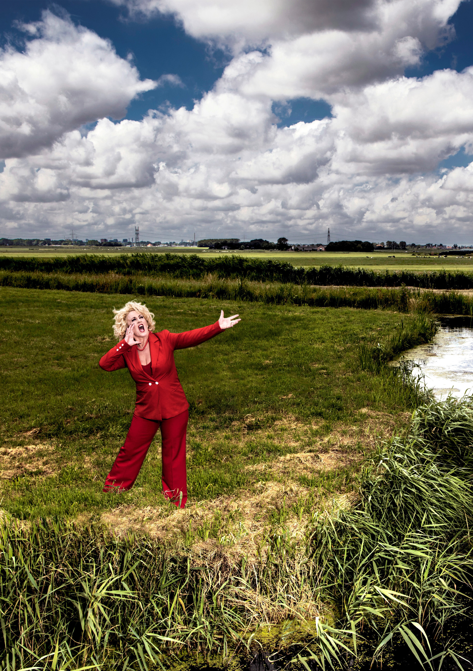
THEATERVOORSTELLINGEN
Cabaret
Dans
Muziek
Toneel
Pubquiz
Jeugdtheater
Amateurverenigingen/ -artiesten
111 voorstellingen (+21% | 15.132 bezoekers (-10%)

Slide 8


JEUGDEDUCATIE
Laagdrempelige activiteiten voor de jeugd (4-12 jaar) op het gebied van kunst, cultuur, sport, creativiteit en natuur.
108 BRAVO! Activiteiten: 1.385 deelnemers (- 9% t.o.v. 2024)
Jeugd Theater Huis Activiteiten: 129 deelnemers (+ 12% t.o.v. 2024)

Slide 9

FILM
Van drama tot komedie en van arthouse tot jeugdfilms
18 films: 1250 bezoekers
(+ 69% t.o.v. 2024)

Slide 10
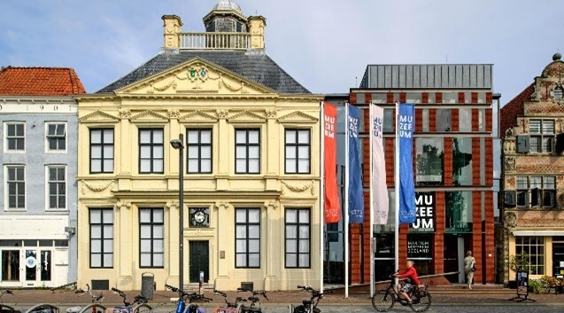
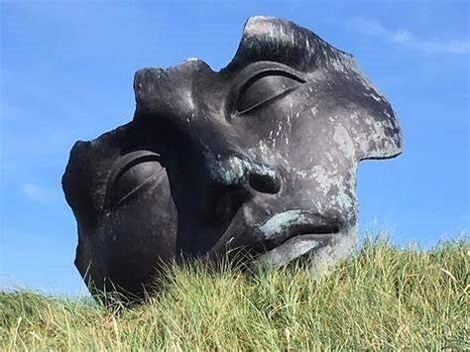
KUNSTBUS EN OPERA- / BALLETBUS
Bezoeken aan musea in Nederland en de Stopera
9 bussen: 410 bezoekers (- 16% t.o.v. 2024)

Slide 11
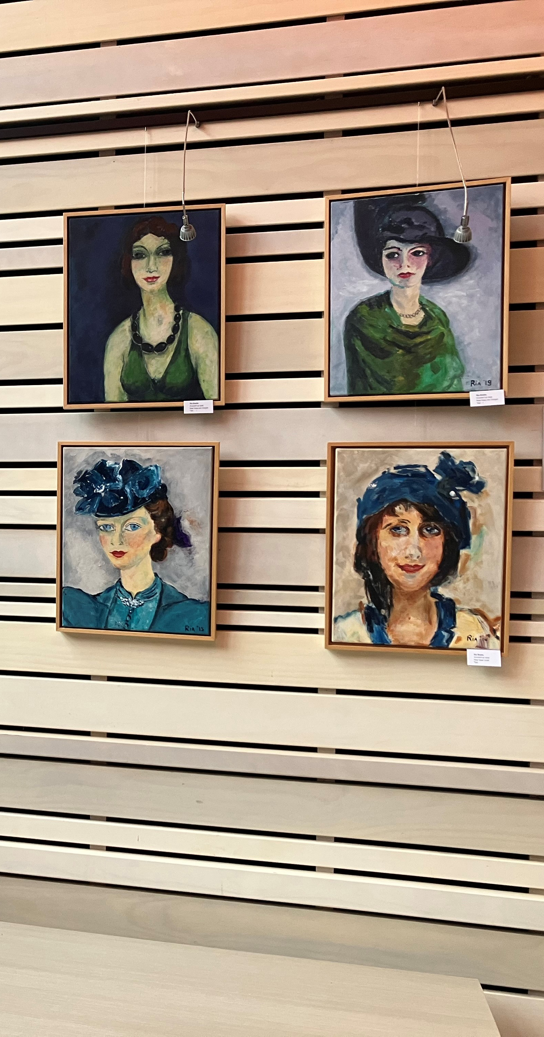
EXPOSITIES
Acht exposities
en de Kunstroute
1200 bezoekers (+1% t.o.v. 2024)

Slide 12
BEZOEKERSAANTALLEN
Totaal aantal (theater)bezoekers n.a.v. activiteiten door/ in het Evertshuis:
19.377 (- 7% t.o.v. 2024)

Slide 13
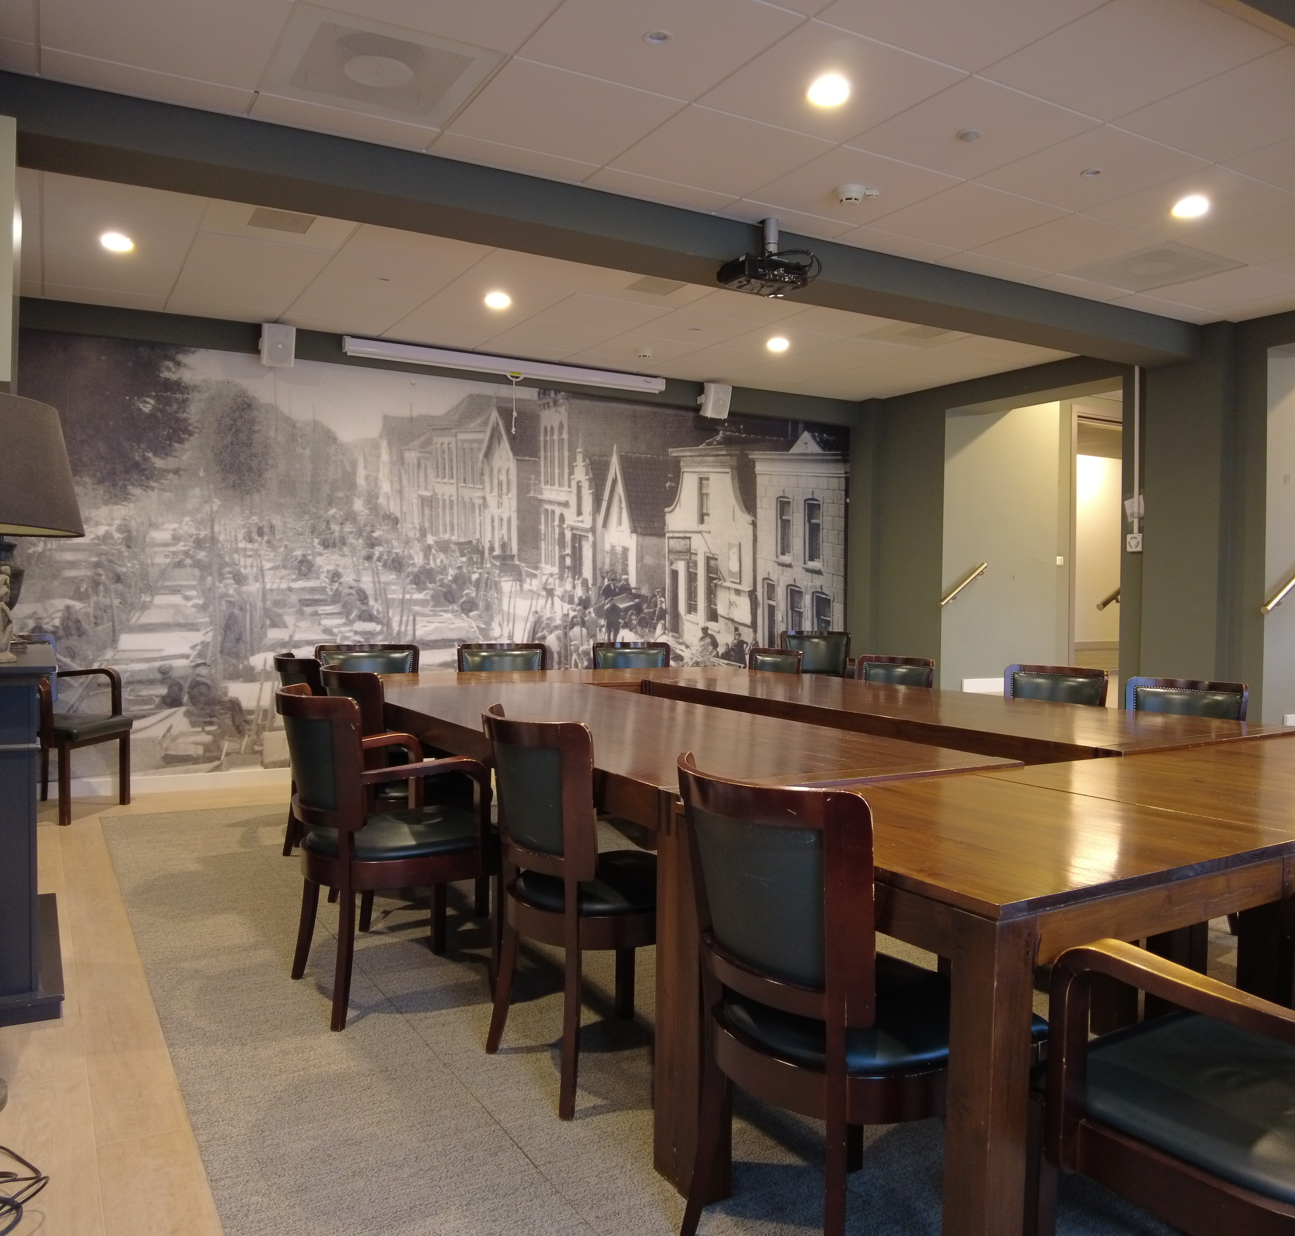
VERHURINGEN
Aantal verhuringen/ gebruik van zalen:
Bezoekers 19.890
(2024 – niet bekend)
Vaste huurders: Bezoekers 95.153 (2024 – niet bekend)

Slide 14
BESTUUR
Cor de Raadt (voorzitter)
Gert Kwakernaak (penningmeester)
Volkert Batelaan
José de Feijter
Interim-bestuur m.i.v. juli 2025
Frank Robert
Matthijs Schultz
Saskia de Wit

Slide 15
MEDEWERKERS
Mariette Echtermeijer-Beikes | Locatiemanager
Jozua Verkaik | Verhuur en Evenementen
Marian van der Henst | Marketing en Communicatie
Bert Kok | Controller
Femke Jansen-Spruit | Boekhouding
Arjan Burggraaff | Coördinerend Huismeester
Willem Niesing | Huismeester
Fred van der Kleij | Huismeester
Karin Porter | Vrijwilliger BRAVO!
Marianne van Amsterdam | Vrijwilliger BRAVO!, Marketing en Kassa
Agnes van der Ham | programmering theater

Slide 16
VRIJWILLIGERS
Al onze activiteiten zouden niet mogelijk zijn zonder de inzet van onze vrijwilligers!
Van het programmeren van films en het organiseren en uitvoeren van evenementen tot de ontvangst in het Evertshuis bij voorstellingen, het is niet mogelijk zonder deze mensen.
We hebben bijna 50 vrijwilligers en daar zijn we trots op!

Slide 17
HUURDERS
Ons dorpshuis kent veel huurders. Vast en incidenteel.
Zij dragen in hoge mate bij aan activiteiten en dus bezoekers van het Evertshuis.
In het afgelopen jaar heeft de samenwerking met de huurders tijdelijk onder druk gestaan. Gelukkig is dit hersteld en ervaren wij weer een prettige samenwerking. Ook de steun die we hebben ervaren is hartverwarmend.

Slide 18
VASTE HUURDERS
Bibliotheek De Groene Venen (85.000 bezoekers)
BR6
Boris (voorheen Sociaal Team)
Desti
Marion Heij (Praktijk voor klassieke Homeopathie)
Mozaïek Wonen
StiBCO
Vluchtelingenwerk Bodegraven-Reeuwijk
SAM Welzijn
Sport en Welzijn

Slide 19
CREATIEVE CURSUSSEN EN LESSEN
Stichting Muziekcollectief Bodegraven-Reeuwijk
Jazzband Keep on Going
Beeldhouwen en schilderen
Jeugdtheaterhuis
Volksuniversiteit Het Groene Hart

Slide 20
TOT SLOT
We bedanken iedereen die 2025 tot een succesvol jaar heeft gemaakt.
Personeel, vrijwilligers, vrienden, supporters, huurders, maar vooral onze bezoekers.
Wij hebben voor 2026 weer een grote diversiteit aan activiteiten op het programma staan. Wij hopen u allen nog vele jaren te mogen ontmoeten in ons mooie Evertshuis.

